Slide 1


◻ Liberalismen
◻ Konservatismen
◻ Socialismen
◻ Feminismen
◻ Ekologismen

Slide 2

◻ Liberalismen grundande sig på idéer från 1700- talet
◻ Liberalismen har en misstänksamhet mot en starkt statlig makt. Ett hot mot den enskilda människans frihet.
◻ Kommer ur det latinska ordet ”liber” som betyder fri.
◻ Frihet är liberalismen främsta honnörsord.

Slide 3

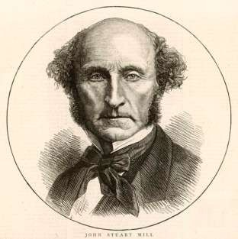
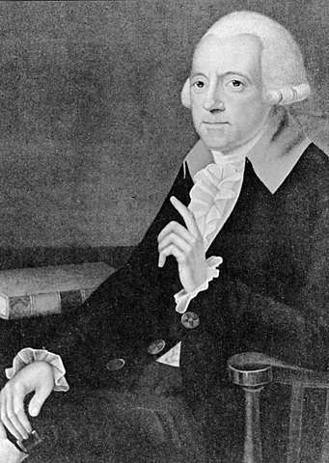
Grunden till liberalismen lades fram av flera tänkare.
Adam Smith (1723-1790) är känd för den ekonomiska liberalismens tankar.
John Stuart Mill (1806-1873) är känd för den politiska liberalismens tankar.
Både amerikanska (1776) och franska (1789) revolutionen grundade sig på liberalismens tankar.

Slide 4

Frihet att tänka och tycka som man vill.
Frihet att skriva och publicera vad man vill.
Folket ska ha makten genom fria val.
Staten ska endast finnas för att skydda medborgarnas rättigheter.
Ekonomisk frihet ska bidra till konkurrens lägre priser.
Samhället blir ekonomiskt rikare med hjälp av frihandel.

Slide 5

◻ Under 1800-talets senare del skapas en ny form av liberalism genom socialliberalismen.
◻ Fattigdomen bland arbetarklassen bidrar till tankar om att staten också kan hjälpa medborgare ekonomiskt och inte bara skydda dem.
◻ Det sociala skyddsnätet blir en rättighet.

Slide 6

◻ Liberalismen är idag en självklarhet i många av världens länder. I västvärlden är det inte ens en omstridd fråga.
◻ Fortfarande finns det dock platser där den precis börjat influera människor och politiker, t.ex. i Kina och Östeuropa.
◻ I Sverige är det främst folkpartiet som traditionsmässigt ses som liberalt.

Slide 7

◻ Konservatismen grundande sig på idéer från slutet av 1700-talet
◻ Kommer ur det latinska ordet ”conservare” som betyder bevara.
◻ Vill slå vakt om nationernas traditioner och historia utan radikala samhällsförändringar.

Slide 8

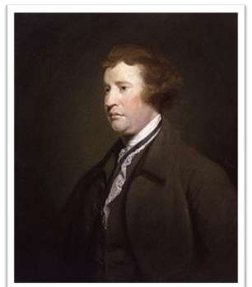
◻ Engelsmannen Edmund Burke (1729-1797) räknas som den främste inom konservatismen.
◻ Konservatismen blir en motreaktion av liberalismen. Man var emot de stora förändringar som revolutionerna skapade.
◻ Adeln och kyrkan skulle fortsätta ha en stark ställning. De hade fått makten av Gud och därför kunde ingen ta den ifrån dem.

Slide 9

◻ Konservatismen anser att politiken bör skynda långsamt.
◻ Snabba samhällsförändringar är inte bra för folket.
◻ Länder bör styras av en utbildad och kompetent elit och religionen ska ha en stark ställning för moralens skull.

Slide 10

◻ Alla människor har olika förutsättningar och rätt att ha olika inkomst och utbildning. Det är inte bra för samhället att alla ska bli ”lika”.
◻ Har accepterat allmän rösträtt och anammat liberalismen ekonomiska syn på frihandel mm.
◻ Ser gärna ett starkt försvar och försvarar de kristna traditionerna.
◻ Är emot politisk styrning och för privatisering av alla samhällets sektorer.
◻ I Sverige är det främst Moderaterna som traditionsmässigt ses som konservativt.

Slide 11

◻ Socialismen föddes i bakvattnet av industriella revolutionen.
◻ Den representerade den fattiga underklassen i samhället.
◻ Kommer ur det latinska ordet ”socius” som betyder kamrat.
◻ Klasskampen ett centralt tema.

Slide 12

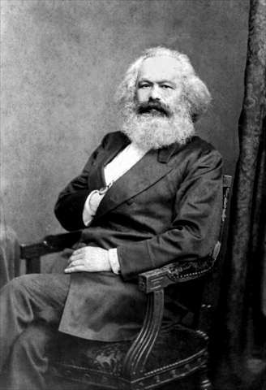
Den störste socialistiske tänkaren är Karl Marx (1818-1883)
Marx skrev det kommunistiska manifestet med Friedrich Engels 1848.
Den skriften och Marx tankar har haft ett enormt inflytande under det senaste århundradet.
Massor har ”eldats” av det socialistiska budskapet med det har också möts av enormt motstånd och hat.

Slide 13

Socialismen bygger på en analys där samhället består av klasser. Fördelningen av resurserna mellan klasserna är ojämn.
Överklassen äger pengar och maskiner.
Underklassen äger endast arbetskraften.
Detta gör enligt S. att arbetarklassen (proletariatet) tjänar pengar åt överklassen (kapitalet).
Detta skapar konflikter och den konflikten skall tas till vara på så att samhällets resurser fördelas rättvist.
Målet är det klasslösa samhället.

Slide 14


◻ Socialismen bygger på att konflikten mellan klasserna utmynnar i en REVOLUTION!
◻ Under 1800-talet delas Socialismen i en reformdel och i en revolutions del.
◻ De revolutionära kallas kommunister och reformisterna kallas socialister.
◻ Man har samma analys och samma mål men det är vägen dit som skiljer S. och K. åt.

Slide 15

◻ Idag finns socialismen i länder över hela världen.
◻ Både i kommunistiska diktaturer och i socialdemokratiska demokratier.
◻ Än så länge har ingen av de båda metoderna gett ett helt klasslöst samhälle.
◻ I Sverige är det främst Socialdemokraterna och Vänsterpartiet som traditionsmässigt ses som socialistiskt.

Slide 16

◻ Feminismen föddes ur franska revolutionens tankar om alla människors lika rättigheter.
Kommer ur det latinska ordet ” fe´mina” som betyder kvinna.
◻ Den menar att kvinnor som grupp i samhället är underordnade män som grupp.
◻ Detta vill feminismen ändra på så att både kvinnor och män är lika mycket värda som grupp.

Slide 17

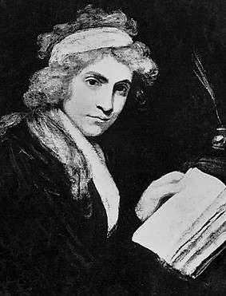
Några kända feministiska tänkare var Mary Wollstonecraft (1759-1797) och liberalen John Stuart Mill (1806-1873) som beskrev orättvisan med kvinnans underordning i samhället.
Efter århundraden av kamp lyckades kvinnor få rösträtt i Europa efter första världskriget.
Under 1900-talet delas feminismen in i flera underkategorier som särartsfeminism, liberalfeminism, socialfeminism, radikalfeminism, queerfeminism m.fl.

Slide 18
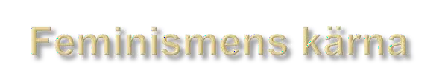
◻ Feminismen bygger på en analys där makten i samhället beror på kön.
◻ Män som grupp har mer makt än kvinnor som grupp. Detta trots att hälften av alla människor är kvinnor.
◻ Makten finns i politiken, arbetslivet, idrotten, kulturen, privatlivet mm.
◻ En feminist vill ändra på den maktbalansen och låta kvinnor ha lika stor makt som männen.

Slide 19

◻ Liberalfeminister vill ha lika politiska rättigheter, som rösträtt, rätt till arbete mm.
◻ Socialfeminister vill ha lika ekonomiska rättigheter och ett klasslöst samhälle.
◻ Postfeminister menar att könen är något man lär sig. Pojkar och flickor uppfostras på olika sätt. ”Man födds inte till kvinna man blir det”
◻ Radikalfeminister anser att männen styr över samhället med våld eller hot om våld, könskonflikt.
◻ Queerfeminister menar att makten inte bara handlar om kön utan också om sexualitet.
Heterosexuella har mer makt än homosexuella,
och homosexuella förtrycks.

Slide 20

◻ Feminismen har under den senaste århundradet fått stora framsteg vad det gäller kvinnors politiska rättigheter.
◻ I dag arbetar feminismen fortfarande för att kvinnors löner ska vara lika bra som männens.
◻ Arbetsmarknaden är också fortfarande uppdelat i mansyrken och kvinnoyrken.
◻ Många män har också sett att mansroller tvingar in dem i ett fack och stödjer därför feminismen.
◻ I Sverige är alla partier utom (Kd) feministiska till viss del.

Slide 21

◻ Ekologismen har uppstått efter att industrialiseringens miljöförstöring blivit känd.
◻ Ekologismen kommer från ekologi som handlar om alla levande varelser samspel med varandra och sim miljö.
◻ Miljörörelsen har växt sig stark i framförallt industriländer som redan har ekonomisk tillväxt.
◻ Många fattiga länder menar att de inte har råd att tänka på miljön.

Slide 22

◻ Framförallt på 1980-talet började miljörörelsen att växa i västvärlden.
◻ Den ville visa på att våra vanor att konsumera och föräta oss på jordens resurser inte är hållbart i längden.
◻ Många rörelser bildade politiska partier för att lyfta upp miljöfrågan på dagordningen.
◻ De senaste åren har världen blivit mer och mer överens om att vi människor faktiskt har påverkat jorden och miljön negativt. (FN)

Slide 23

◻ Ekologismen menar att vi måste hushålla på resurserna till framtida generationer.
◻ Ekonomiska intressen får inte gå före miljöfrågorna.
◻ Det finns ett kretsloppstänkande där allt vi gör och alla beslut vi tar får konsekvenser för andra och för miljön. Detta innebär ett ansvar.

Slide 24

◻ Idag är ekologismen högaktuell och det arbetas febrilt på internationell nivå för att få ett globalt avtal som ska ta ett ekologiskt ansvar för världens utveckling.
◻ FNs klimatpanel har enat världens länder om faran med ett ekonomiskt intresse före miljöintresset.
◻ Det är dock svårt att få fattiga länder med på tankarna då de ser industrin som nödvändig för att komma ur fattigdomen.
◻ Idag är det främst Miljöpartiet som i Sverige traditionellt ses som företrädare av ekologismen.

